Slide 1

Tự nhiên và xã hội
Bài 12: Vui đón Tết

Slide 2
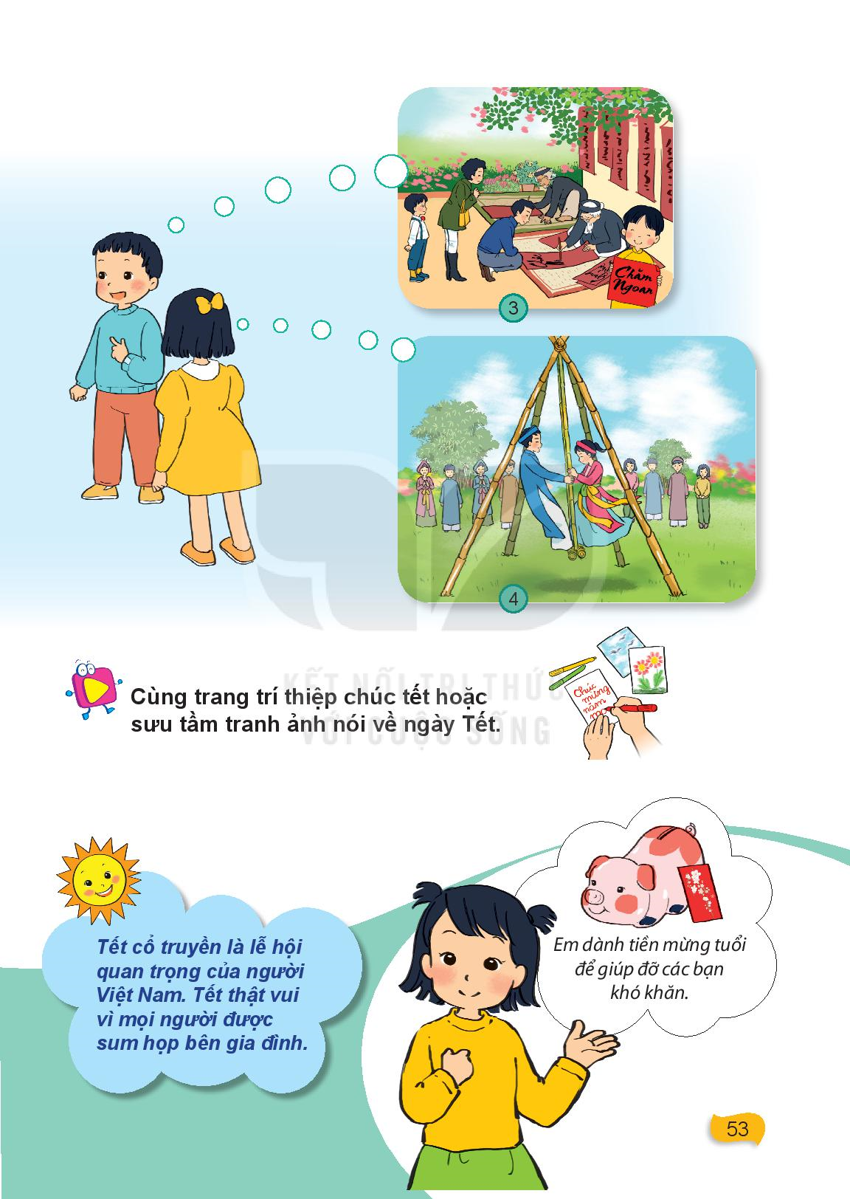
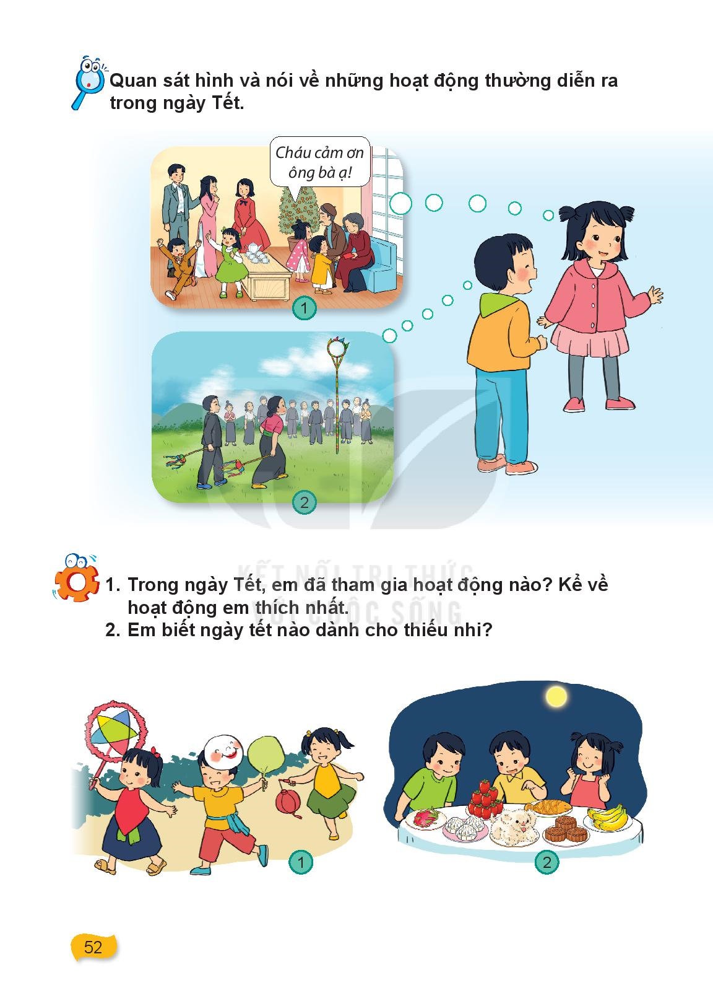
Hoạt động khám phá: Thảo luận nhóm
+ Quan sát hình và nói về những hoạt động thường diễn ra trong ngày Tết

Slide 3
Hoạt động thực hành: Thảo luận nhóm 2
+ Trong ngày Tết em đã tham gia những hoạt động nào?
+ Kể về hoạt động em thích nhất

Slide 4
Thảo luận nhóm 2: Kể cho bạn cùng bàn nghe về hoạt động em thường làm trong ngày Tết trung thu

Slide 5
Kết luận: Tết cổ truyền là lễ hội quan trọng của người Việt Nam. Tết thật vui vì mọi người được sum họp bên gia đình.

Slide 6
Hoạt động thực vận dụng:

Slide 7
Dặn dò: Chuẩn bị bài An toàn trên đường.

